Slide 1
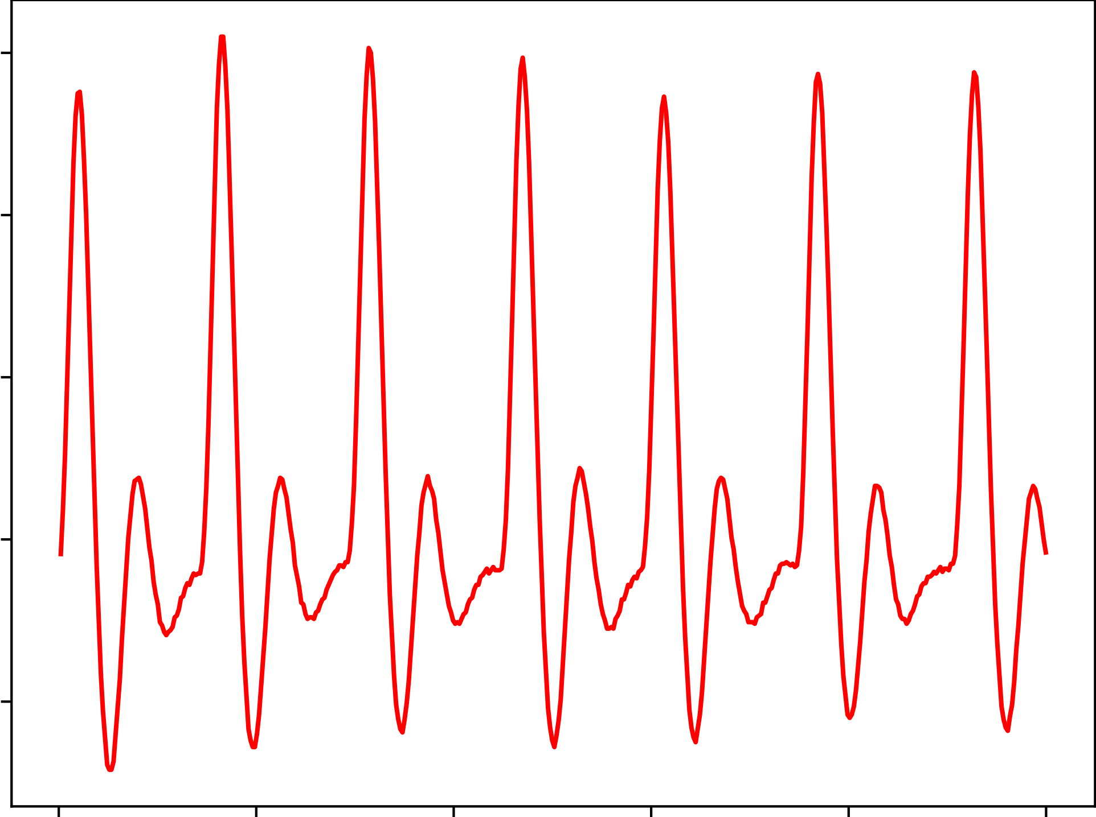


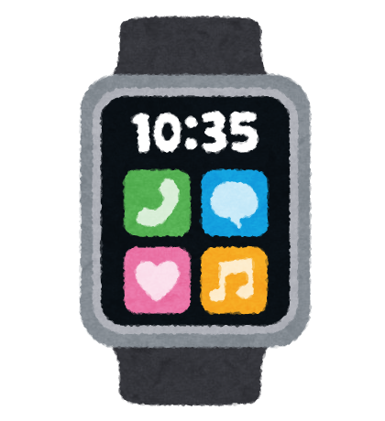
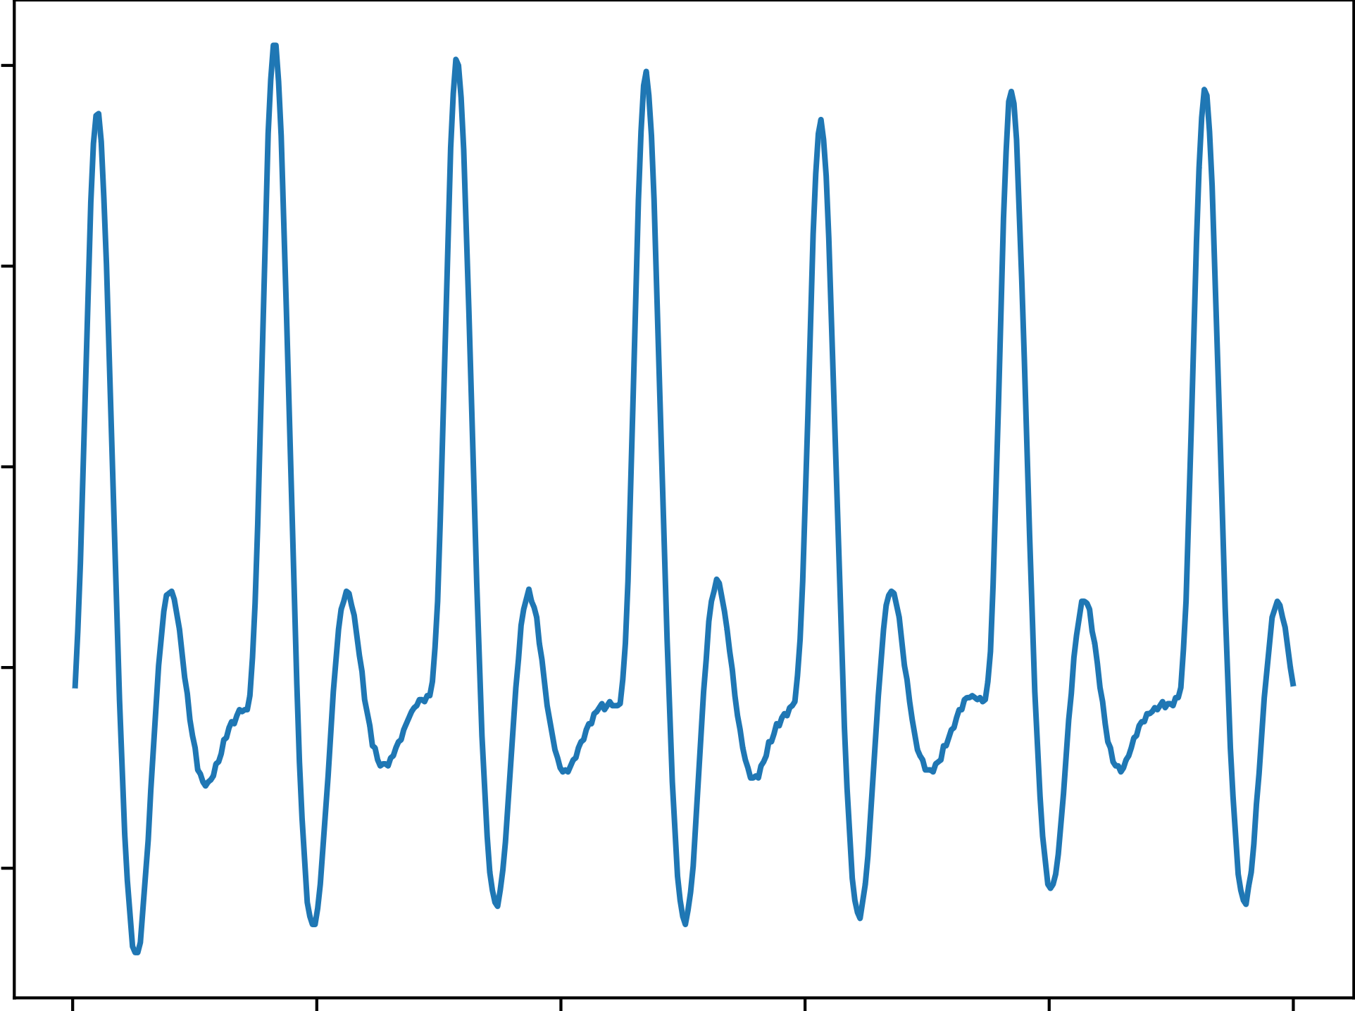
ディスプレイを用いた 脈波生成手法の検討
藤井敦寛 （立命館大学）
脈波値
識別モデル
ディスプレイに
色データを送信
再現
研究目的
入力された何らかの脈波値を
ディスプレイ上の脈波センサで再現する
→ 義手などでも既存のデバイスが利用可能

